Slide 1
TIPIČNA ŠPANSKA HRANA (comida típica española)
izbirni predmet Španščina

Slide 2
Španija je dežela s pestro zgodovino in v vsaki pokrajini se jedi močno razlikujejo. Sever Španije je znan po omakah, center po pečenem mesu, jug po cvrtju, vzhod po riževih jedeh in ves del ob Ebru po jedeh pripravljenih z melancani, paprikami, paradižniki in čebulo.

Slide 3
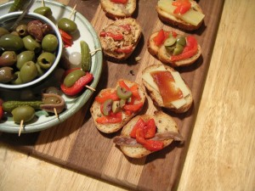
Tapas son pequeños pero ricos sándwiches con carne, mariscos o verdura.

Slide 4
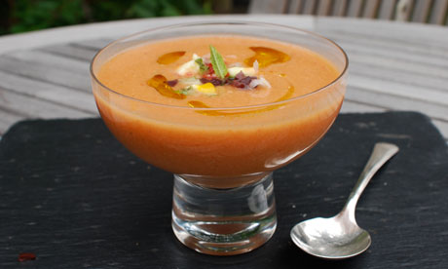
Gazpacho es una sopa fría que no necesita ser cocinada. Los españoles suelen servirla en una taza.

Slide 5
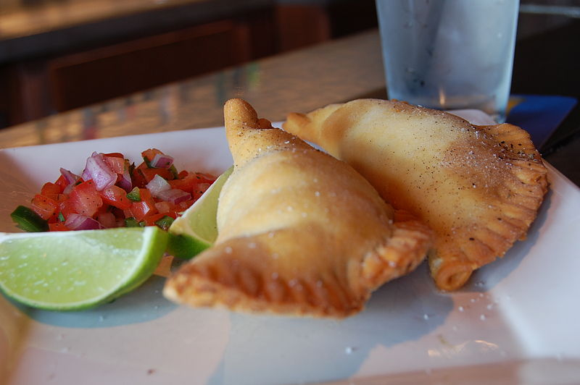
Empanada es un alimento preparado compuesto por una fina masa de pan y levadura, masa quebrada o de hojaldre, rellena de cualquier alimento salado o dulce.

Slide 6
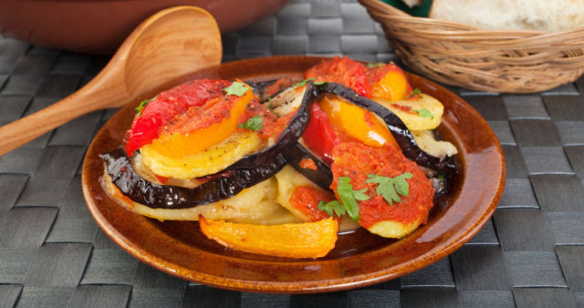
Tumba es un plato tradicional que viene de Mallorca. Consta de berenjenas, patatas, cebollas, pimientos y tomates. Generalmente se sirve como plato principal vegetariano.

Slide 7
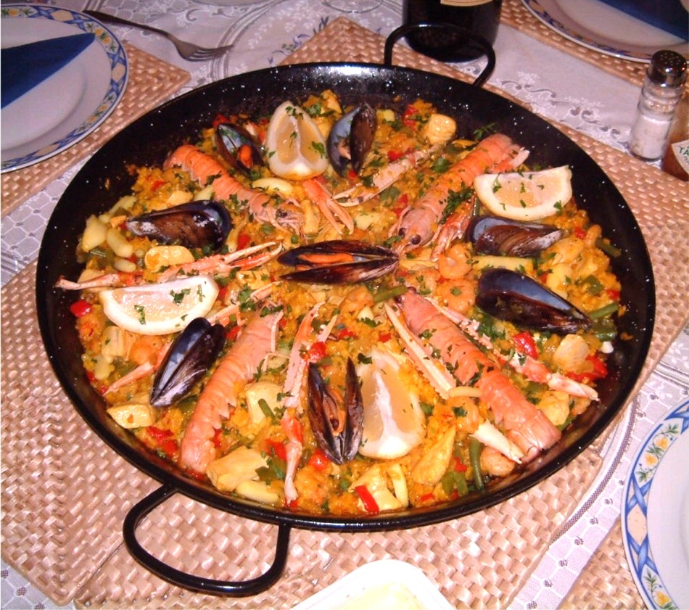
Paella es un plato de arroz y otros ingredientes. Hay varios tipos de paella, por ejemplo paella marinera, paella picante…

Slide 8
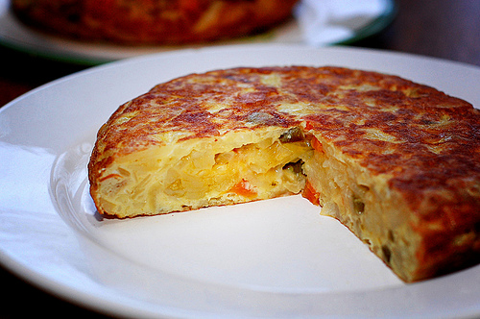
Tortilla española es uno de los platos más tradicionales de España. Es compuesta de patatas crudas o cocidas, huevos y el aceite de oliva. Por ello no es de la forma común de tortilla que conocemos (mexicana) pero tiene la forma de un pastel.

Slide 9
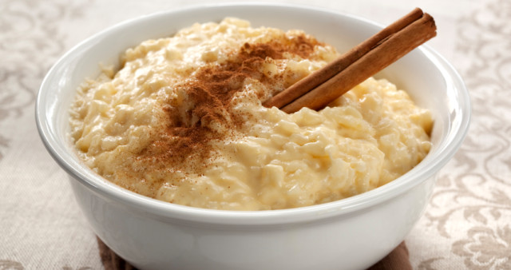
Arroz con leche es uno de los postres más populares de España. Los españoles son muy aficionados a el, ya que les recuerda a casa y a familia.

Slide 10
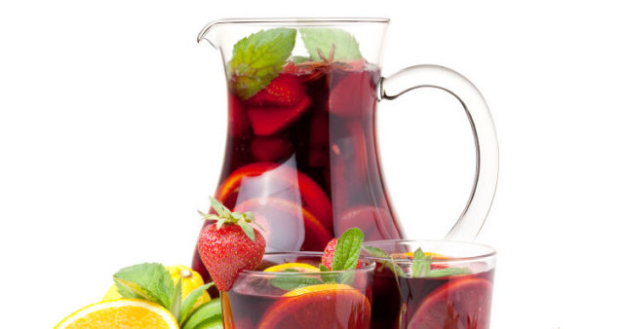
Sangría es una bebida refrescante alcohólica hecha de vinos de fruta y vodka.

Slide 11
FIN ☺

